Slide 1
TYPING SPEED TEST
Выполнила летягина алина

Slide 2
Создать клавиатурный тренажёр и подробнее изучить библиотеку PYQT
ЦЕЛИ
Продумать интерфейс приложения;
Создать ui файл;
Написать код приложения;
Провести альфа-тестирование.
ЗАДАЧИ

Slide 3
С помощью данной программы пользователь может практиковать навык набора текста на английском языке с помощью клавиатуры, получая информацию о времени набора текста, кол-ве набираемых слов в минуту, точности набранного текста. Также пользователь может сохранять свой лучший результат пройдя регистрацию или аутентификацию.
Функционал программы

Slide 4
Этапы разработки
составление файловой структуры проекта
создание изображений, которые будут отображаться на экране
создание класса тренажёра, который будет содержать функции страта, сброса, ввода, вывода и несколько дополнительных
оформление презентации проекта

Slide 5
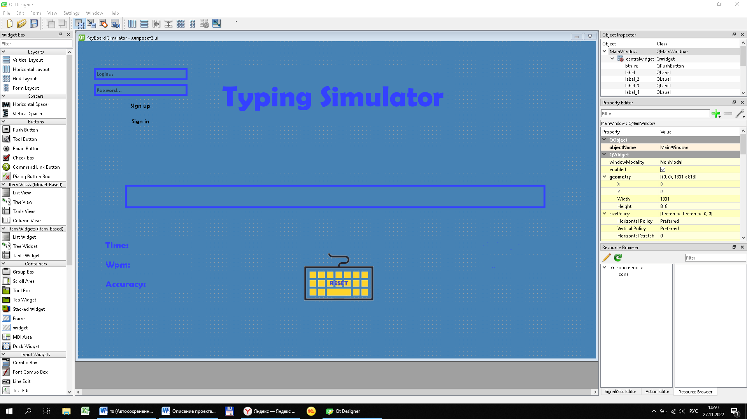
Интерфейс приложения

Slide 6
Перспективы развития приложения
После тестирования я закончила работу над проектом но, тем не менее, остались функции, которые можно было бы реализовать.
Функция выбора языка для тренировки
Вынесение виджетов для регистрации в отдельное окно
Функция выделения ошибок во введённом пользователем тексте

Slide 7
Спасибо за внимание!

